Slide 1





劳动力转移常识
贵州省初中学生实用技能
第12课 异地求职
上海科技教育出版社

Slide 2

一、务工的基本情况
劳动力转移常识
贵州省初中学生实用技能
务工者的类型
技术工
个体劳动者
瓦工、木工、焊工、管工、电工、车工、厨师、理发师
开报刊亭、特色小吃店；从事家电修理、裱糊字画、雕刻等
简单劳动
职业者
一般企业的体力劳动者；各类服务人员、保安人员、清洁工、洗衣工、搬运工等

Slide 3

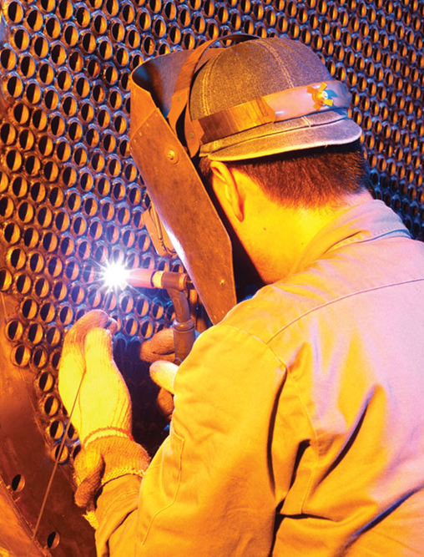
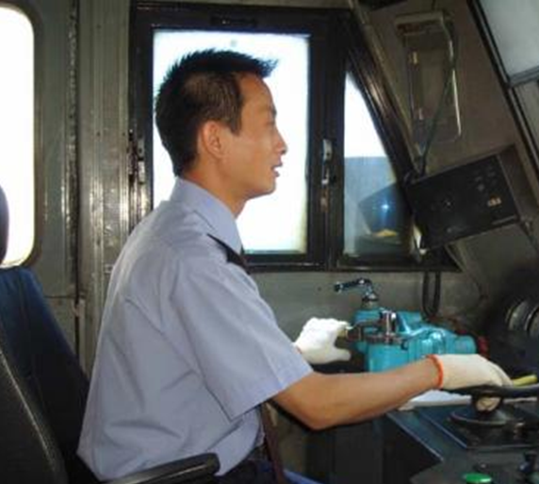
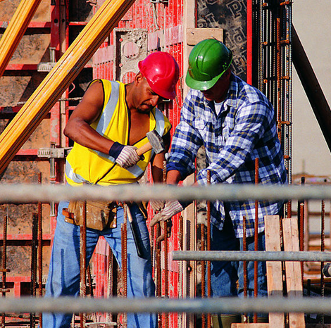
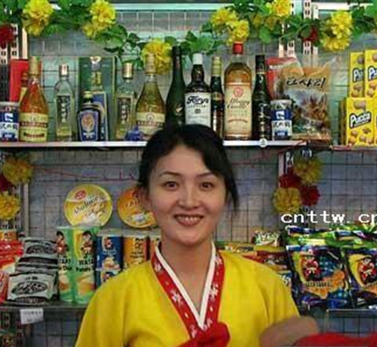

一、务工的基本情况
劳动力转移常识
贵州省初中学生实用技能
工业
运输业
务工的
主要行业
建筑业
商业
饮食服务业

Slide 4
二、去劳动力市场找工作
劳动力转移常识
贵州省初中学生实用技能
什么是劳动力市场
1
各级人事部门主办的人才交流中心
2
各类民办的人才交流中心
3
各级劳动和社会保障部门开办的职业介绍所
4
各类民办的职业介绍所
5
政府有关部门举办的各类劳动力供需交流会
6
社区劳动服务部门
7
专门的职业介绍网站

Slide 5
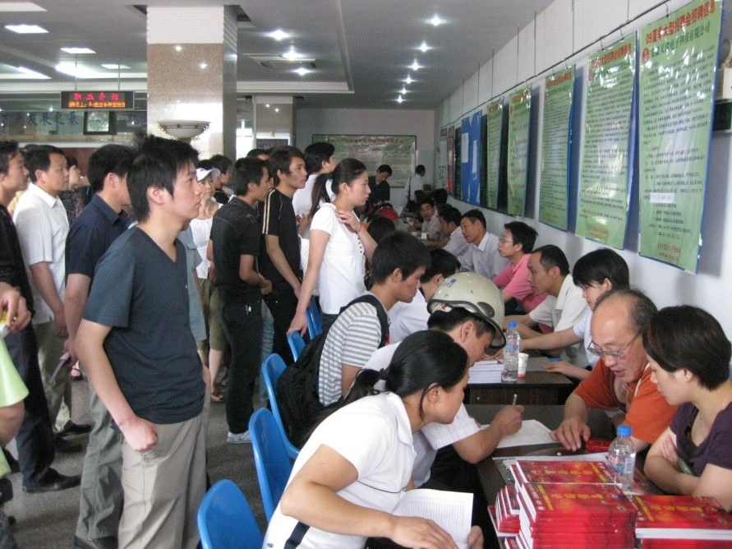
二、去劳动力市场找工作
劳动力转移常识
贵州省初中学生实用技能
在劳动力市场可以获得的信息
用人
信息
就业服
务机构
就业政
策与劳
动法规

Slide 6
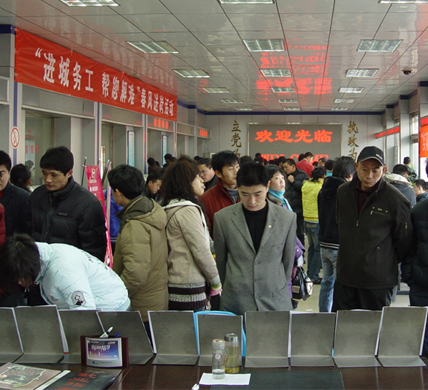
二、去劳动力市场找工作
劳动力转移常识
贵州省初中学生实用技能
在劳动力市场寻找工作的程序
面试
求职
登记
推荐
就业
填写
登记表

Slide 7

三、选择适合自己的工作
劳动力转移常识
贵州省初中学生实用技能
能力
生理
心理

Slide 8

四、应对面试
劳动力转移常识
贵州省初中学生实用技能
面试前的准备工作
自我介绍注意事项
面试时的注意事项

Slide 9
思考与实践
劳动力转移常识
贵州省初中学生实用技能
1
2
3
收集各种职业的用工要求，然后根据自己性格、能力、知识、身体等情况，说说自己适合从事哪方面的工作。
交流一下，如果去面试，该如何做好准备工作。
与老师一起进行一次模拟面试。

